Slide 1
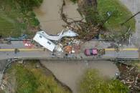

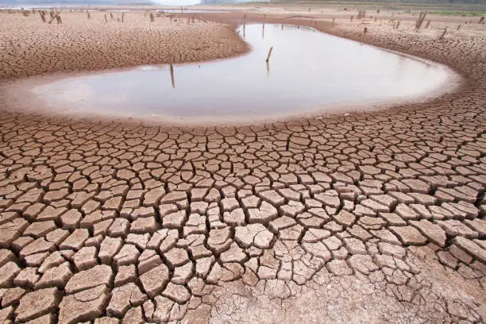
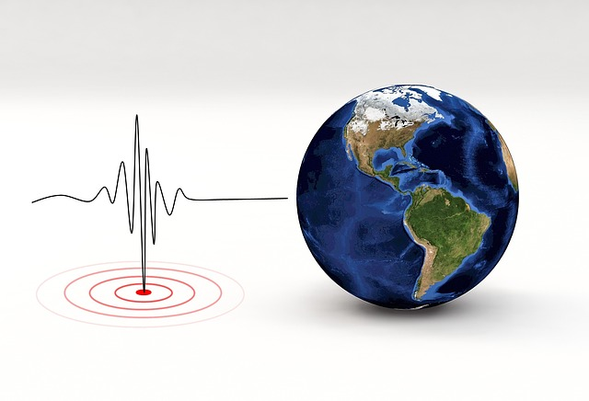
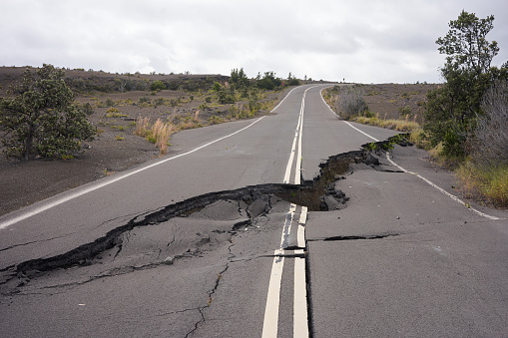
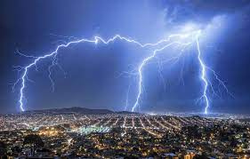
Las seres humanos que vivimos en la Tierra hemos estado expuestos desde el origen de nuestra existencia a los efectos que traen consigo los diferentes fenómenos naturales que tienen lugar en nuestro planeta; efectos que, en muchas ocasiones a través del tiempo, han tenido consecuencias que, como sociedad humana, consideramos catastróficas en nuestras vidas, infraestructuras y economía. En ese momento esos fenómenos pasan a ser desastres naturales.
Dada la irrupción hoy en día de técnicas como el Análisis de Datos, el Big Data y la Inteligencia Artificial, será que ellas nos podrán ayudar a mitigar el efectos en la sociedad humana de fenómenos que son naturales en el andar de nuestro planeta Tierra.
Desastres Naturales
Impacto Humano y Económico

Slide 2
Objetivos
Descubrir la riqueza de información de un dataset aplicando las diferentes herramientas vistas en el curso.
Conocer la magnitud de los diferentes desastres naturales.
Comprender su impacto humano y económico.
Preparar un primer esbozo de modelo(s) predictivo de alguno(s) de los desastres naturales con los que se pudiere anticipar su probable ocurrencia.
Despertar el interés en el desarrollo de este tipo de herramientas, con la cuales en un futuro se pueda generar información que sea útil a quienes les competa las tareas de planificar respuestas antes esos fenómenos naturales y minimizar el impacto de los mismos. Aplicando los recursos y técnicas que hoy día nos proporcionan disciplinas tales como Análisis de datos, Big Data, Machine Learning e Inteligencia Artificial.

Slide 3
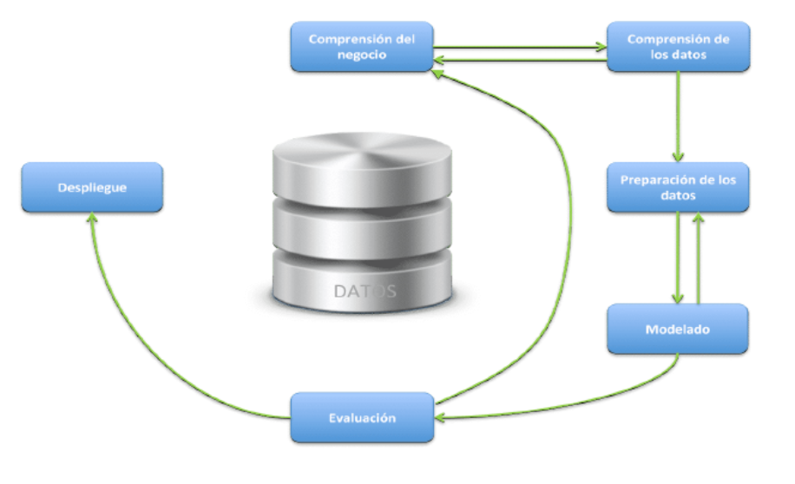
Metodología: CRISP-DM

Slide 4
Herramientas utilizadas para la comprensión y preparación de los datos

Slide 5
Base de Datos
Ficha técnica de la base de datos

Slide 6
EDA de base de datos completa de Desastres Naturales, pegado sencillo

Slide 7
EDA de base de datos de CHINA de Desastres Naturales, pegado como imagen

Slide 8
SubDataset : DesNat FDES , EDA y Modelo

Slide 9
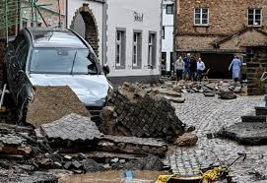
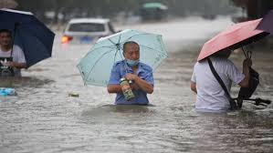
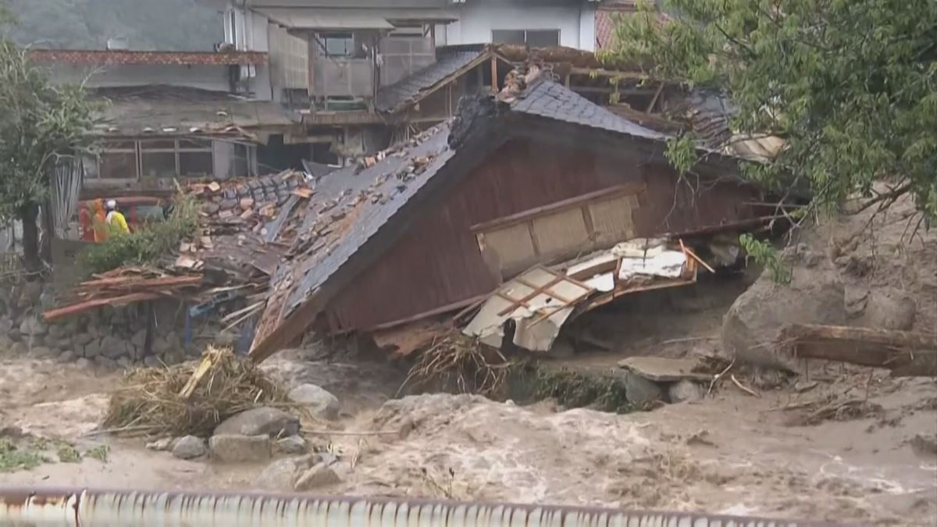
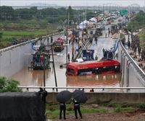
Inundaciones: EDA, modelo y conclusiones

Slide 10
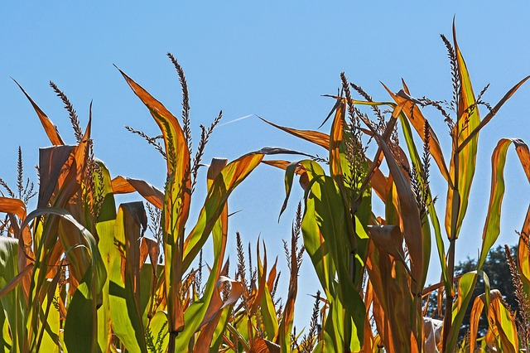
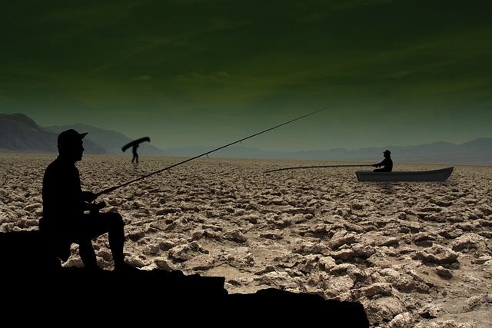

Sequias: EDA, modelo y conclusiones

Slide 11


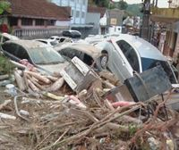
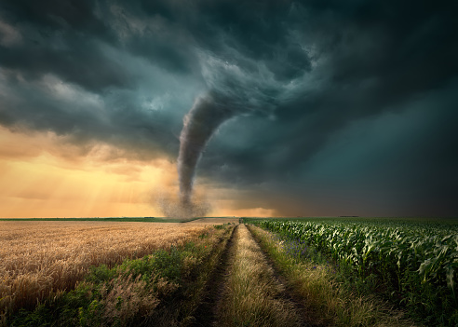
Tormentas: EDA, modelo y conclusiones

Slide 12
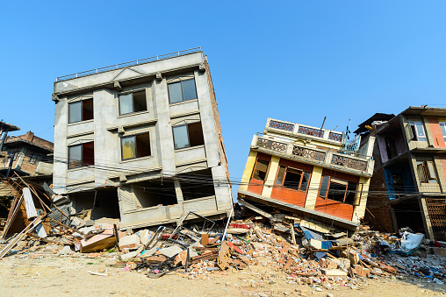
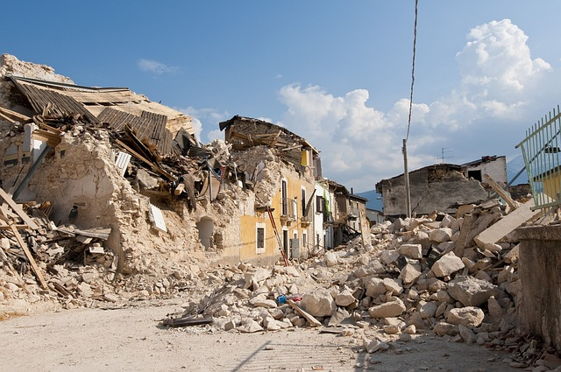
Terremotos: EDA, modelo y conclusiones

Slide 13
Conclusiones y recomendaciones, desarrollos futuros

Slide 14
Aprendizajes obtenidos

Slide 15
Equipo
Incluir perfiles Linkedin

